Slide 1
Unity DTOS之 ECS & Job
陸思翰

Slide 2
注意！！
在學習這篇前，請先學習
Unity DTOS之 ECS 入門
Unity ECS 追縱物體
Job System
專案網址
https://github.com/PeterLukGit/ECS-Introduction

Slide 3
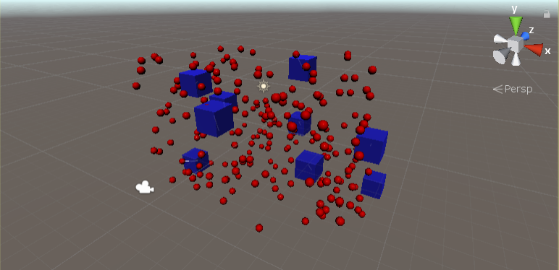
製作項目
用ECS製作
方塊搜尋球，並追蹤他
把搜尋部分更改為
JobSystem

Slide 4
分析
現在開始分析所有的ECS結構

Slide 5
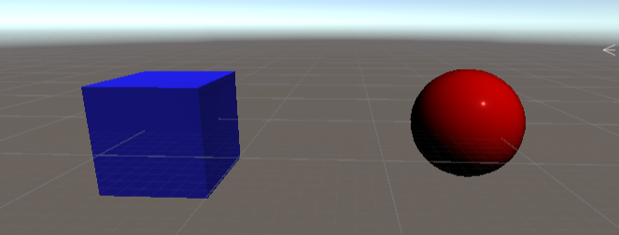
E
整個專案就兩個實體
方塊
球體

Slide 6
C
Translation 位置
LocalToWorld 轉換座標
RenderMesh 渲染
Scale 大小（這是等比縮放）
Cube_Unit 這是Tag 用於定位這是方塊
Cube_Look_Target 用於存放目標Entity
Translation 位置
LocalToWorld 轉換座標
RenderMesh 渲染
Scale 大小（這是等比縮放）
Ball_Target 這是Tag用於定位目標球
注意:ECS中縮放有兩種
1.Scale （這是等比縮放）
2.NonUniformScale （這是非等比縮放）(XYZ三軸縮放)

Slide 7
S圖解
這些全部要更改成JobSystem
但基本邏輯是一樣的
沒有Cube_Look_Target
找到目標
新增Cube_Look_Target
在
是
擁有Cube_Look_Target
刪除目標
刪除Cube_Look_Target
目標還在??
接近目標??
否
移動
刪除Cube_Look_Target
不在

Slide 8
S文字版
這些全部要更改成JobSystem
但基本邏輯是一樣的
方塊有沒有Cube_Look_Target (是否有目標)
沒➔ 找目標 ➔找到新增Cube_Look_Target 並把目標存入數據
有➔目標還在??
➔在➔接近目標??
➔不在➔刪除Cube_Look_Target
➔是➔刪除目標、
刪除Cube_Look_Target
➔不是➔移動

Slide 9
ECS全圖解
搜尋目標球
Translation 位置
LocalToWorld 轉換座標
RenderMesh 渲染
Scale 大小（這是等比縮放）
Cube_Unit Tag 用於定位這是方塊
Translation 位置
LocalToWorld 轉換座標
RenderMesh 渲染
Scale 大小（這是等比縮放）
Ball_Target Tag用於定位目標球
移動和
刪除目標
Cube_Look_Target 用於存放目標Entity
並未在初始方塊裡面
屬於動態組件
這些要更改成JobSystem
但基本邏輯是一樣的

Slide 10
JobSystem開工

Slide 11
首先!!
把 Unity ECS 追縱物體
專案複製一份
對!!這就是從這專案改造出來的
然後把LookTargetSystem腳本刪除
就準備好了

Slide 12
JobComponentSystem
先新增腳本，
並繼承JobComponentSystem
接下來
就像在Job System專案那樣要先寫上Job要執行的內容

Slide 13
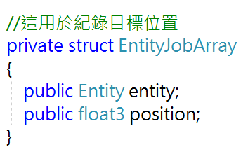
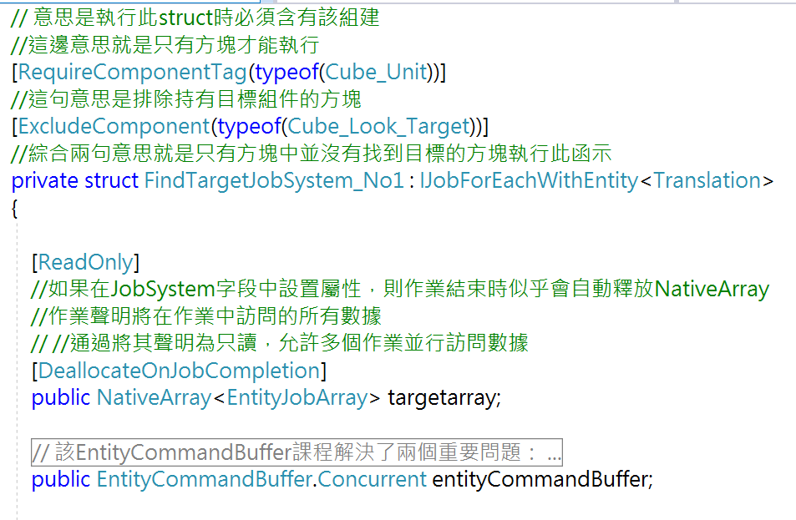
JobComponentSystem 2
首先要撰寫JobSystem的
Struct，並在上面加註
就能向ComponentSystem那樣
排除特定Component
再來就是變數陣列，這是為了
存放目標位置，至於ReadOnly
是因為避免被修改到而加上的，
在Job理這是很重要的。

Slide 14
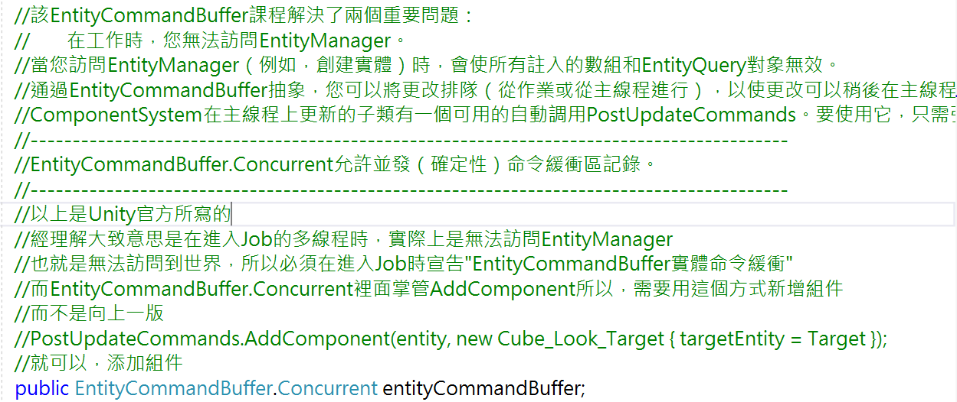
JobComponentSystem 3
這東西在JobComponentSystem裡是很重要的，
因為ComponentSystem裡我們是能隨便幫Entity添加Component但在JobComponentSystem不行因為是多核心同時運行時，並無法訪問到世界
詳情見
https://forum.unity.com/threads/addcomponent-from-inside-jobcomponentsystem-job.678730/
https://docs.unity3d.com/Packages/com.unity.entities@0.1/manual/entity_command_buffer.html

Slide 15
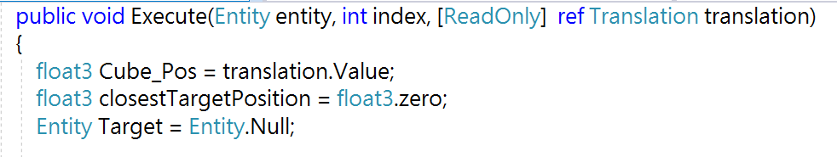
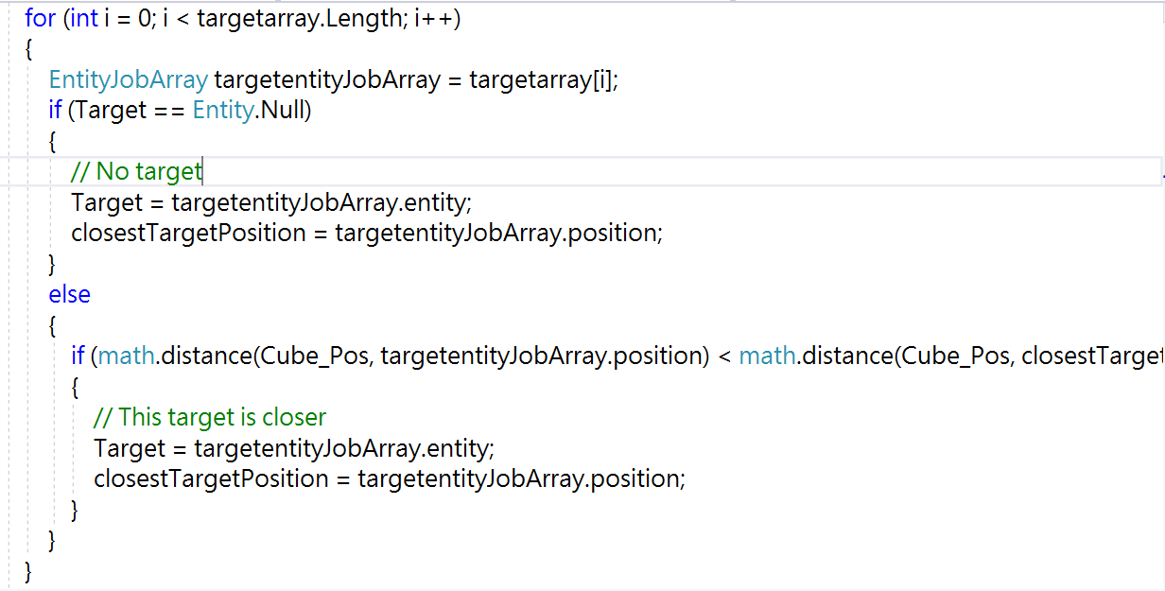
JobComponentSystem 4
撰寫Job的演算法
這邊原本要用
Unity ECS 追縱物體的演算法
但效果不好
這邊換個演算法

Slide 16
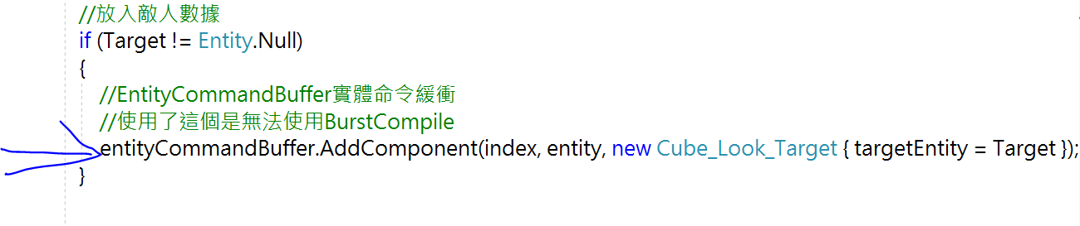
JobComponentSystem 5
這邊就是EntityCommandBuffer使用的地方，用於添加組件
這點就跟ComponentSystem不一樣的地方

Slide 17
OnUpdate設定
現在JobSystem設定好了，接下來就是啟用他，
在ComponentSystem在OnUpdate裡製作
在JobComponentSystem也是一樣，在外面設定Job在OnUpdate裡啟用

Slide 18
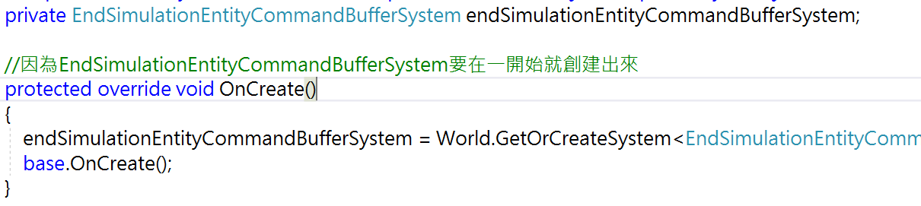

OnUpdate 變數
這邊有個最重要的，
必須在宣告變數中要多宣
告這個，
因為只有這樣才能輸出
EntityCommandBuffer

Slide 19
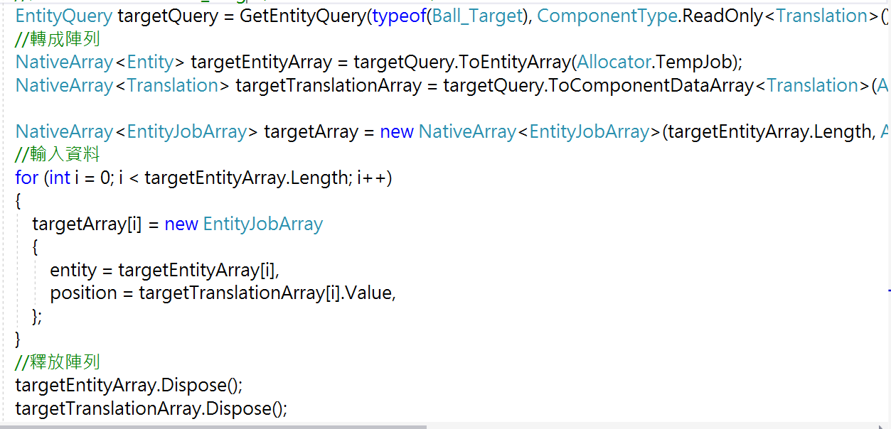
OnUpdate
這邊就跟ComponentSystem不一樣，因為JobComponentSystem無法訪問到ECS的世界，所以有點拐彎的方式記取的Entity數據，才可以放入要啟動的Job裡

Slide 20
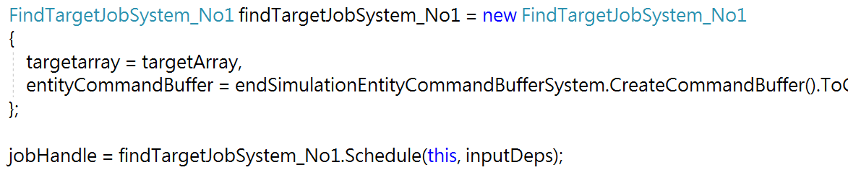
OnUpdate 2
啟動Job

Slide 21
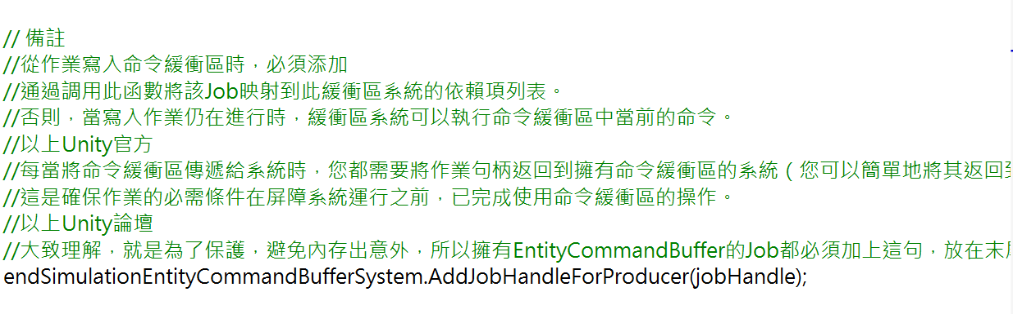
OnUpdate 3
endSimulationEntityCommandBufferSystem是這裡面最重要???
按照Unity官方寫的必須加上去，避免出現問題
但使用過程中，刪除掉並沒有任何問題

Slide 22
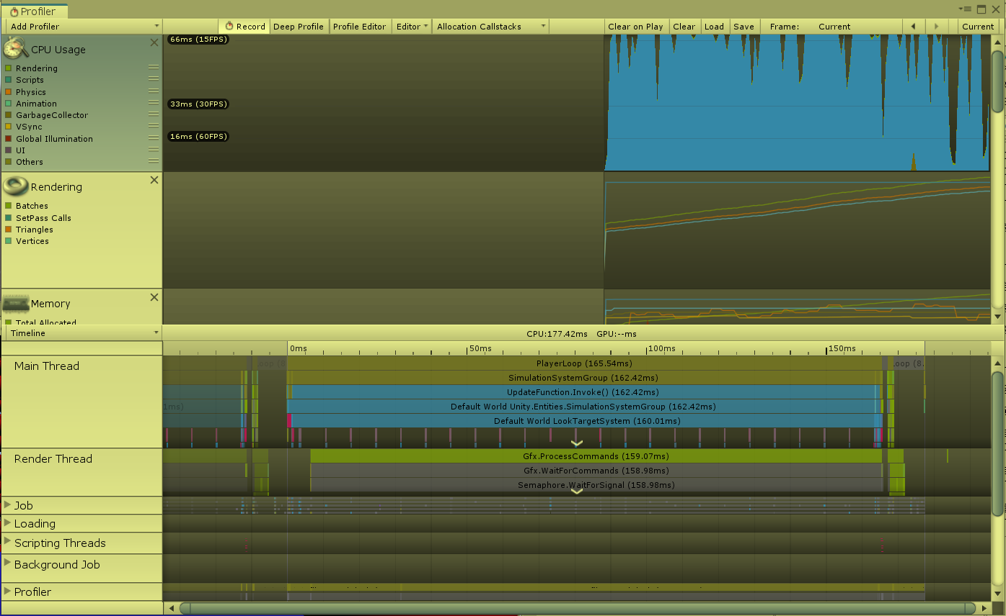
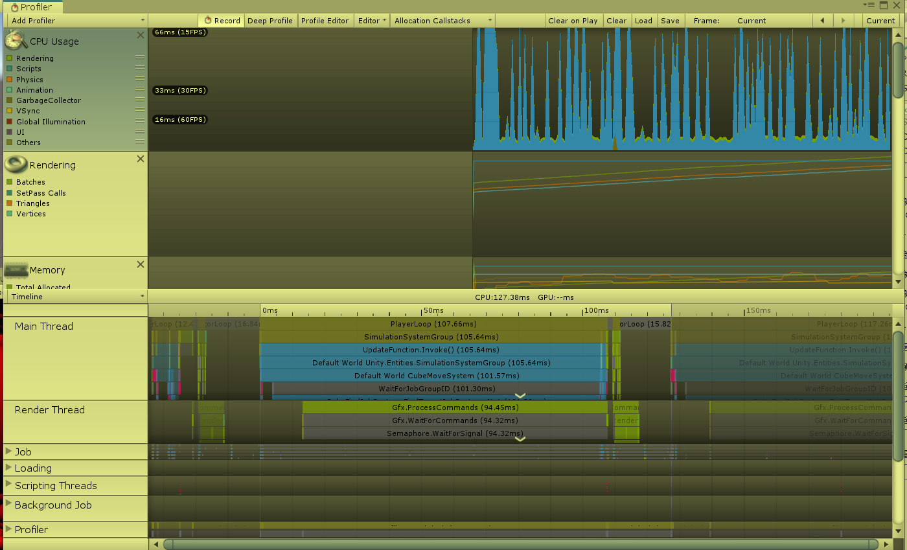
小結
把修改好的，和沒修改的一起對比
????
好像沒差多少???
ComponentSystem
JobComponentSystem

Slide 23
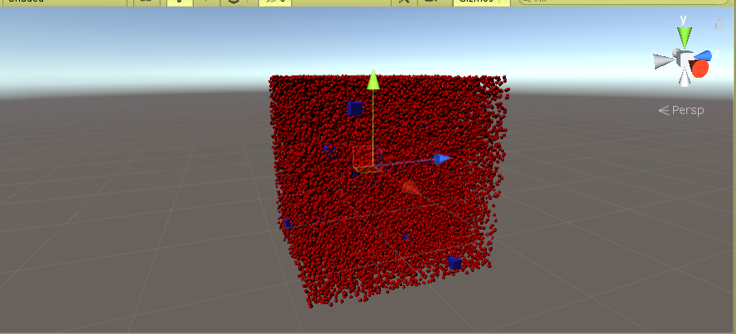
小結2
原因是當時畫面長的像這樣
數量多到CPU無法負荷的目標
JobComponentSystem只比ComponentSystem
好一點，起碼有點波谷，這邊印證
Job是有其極限，當到一定程度，
Job也沒多大用處

Slide 24
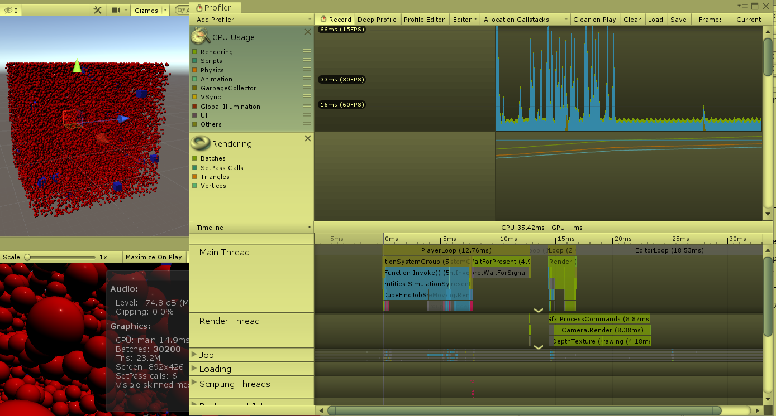
小結3
那該怎麼辦???
才能變得更好
答案很簡單
BurstCompile
加上去
立馬超快
JobComponentSystem
BurstCompile

Slide 25
小結4
所以直接加上BurstCompile就好??
錯
BurstCompile 跟 EntityCommandBuffer 是衝突的
一但加上BurstCompile反而會報錯

Slide 26
小結5
該怎辦??
答案
把搜尋與加組件分成兩個Job就好
搜尋Job和加組件Job，而且加組件這動作本身就是就容易拖時間
所以分開後在搜尋Job上加入BurstCompile可以加快時間，
加組件Job也只做一件事，
這樣就能優化時間分布

Slide 27
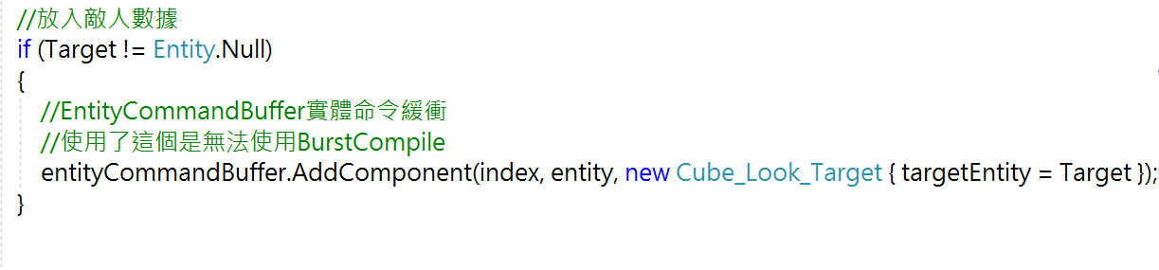

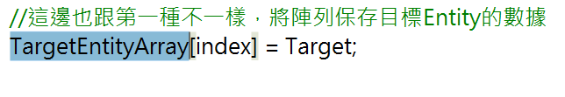
拆分Job 1
首先要把entityCommandBuffer拆出來，因為他跟BurstCompile衝突就把它拆出來
改成利用陣列存放數據

Slide 28
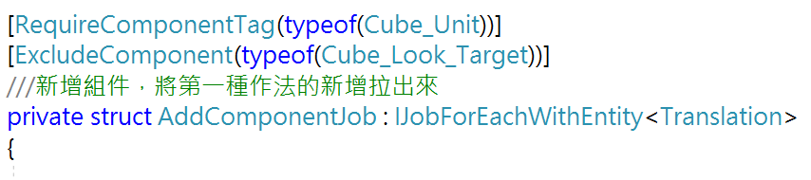
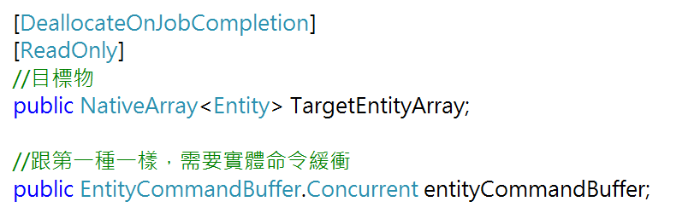
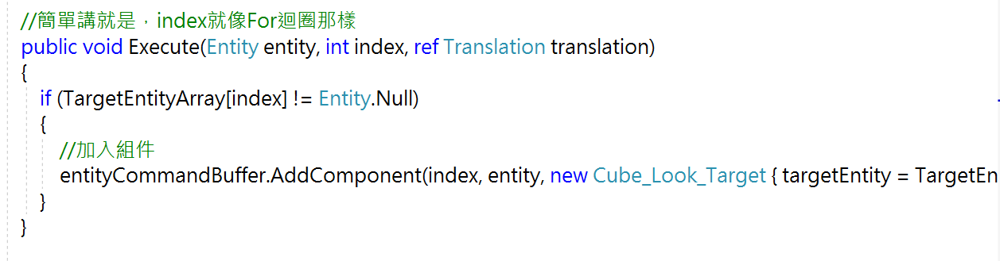
拆分Job 2
開始製作 增加組件Job 其實原理差不多entityCommandBuffer就是把這個弄出來

Slide 29
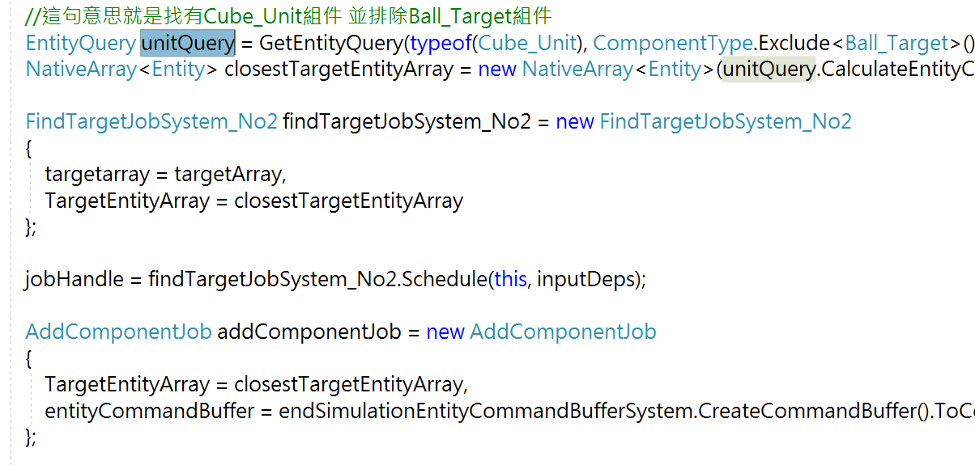
執行
看的出來執行是將兩段Job拆分出來分別執行

Slide 30
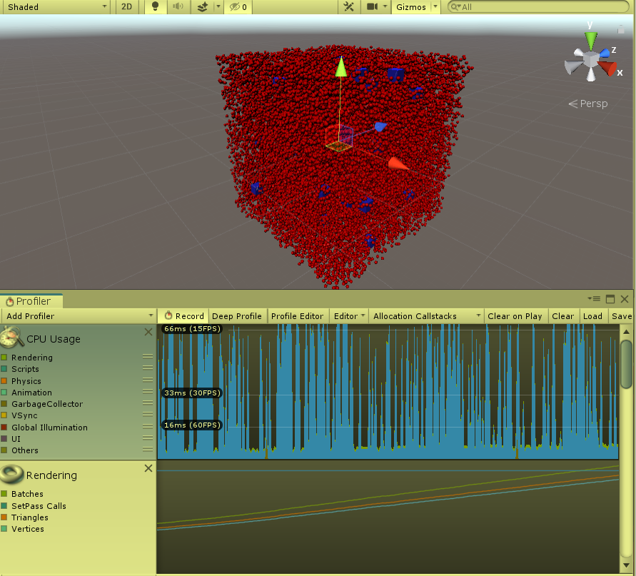
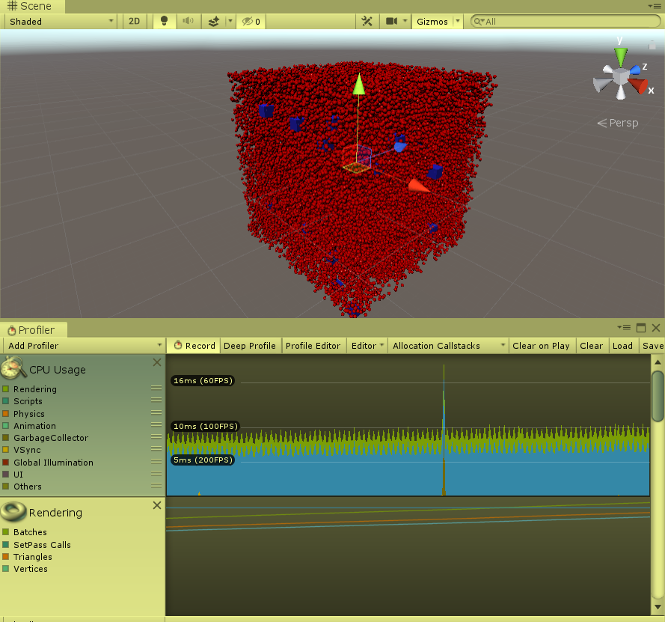
JobComponentSystem
BurstCompile

Slide 31
總結
這裡總結下
首先Job並非萬靈藥，Job只能改善，數量一多Job也沒辦法把禎數壓下來
Job在設定時，可以將工作拆開來設定 例:搜尋和添加，
這兩個工作基本上是可以分開，分開後不只是好管理，同時能應用BurstCompile
BurstCompile在應用上很強大，可以多多使用

Slide 32
附錄
教學
https://unitycodemonkey.com/video.php?v=nuxTq0AQAyY
https://www.youtube.com/watch?v=nuxTq0AQAyY

